Slide 1
Житомирська область

Slide 2
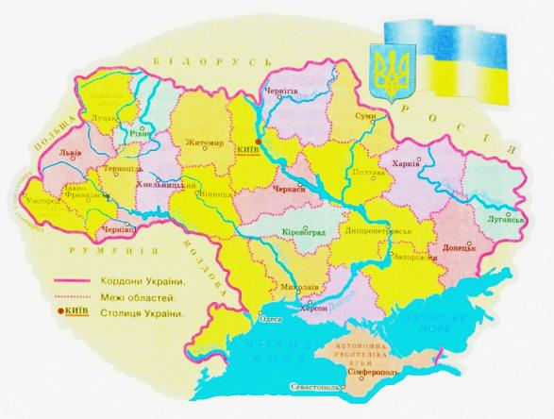
Жито́мирська о́бласть — область на півночі України, в межах Поліської низовини, на півдні в межах Придніпровської височини. На півночі межує з Гомельською областю Білорусі, на сході з Київською, на півдні з Вінницькою, на заході з Хмельницькою та Рівненською областями України. Адміністративним центром є м. Житомир.

Slide 3
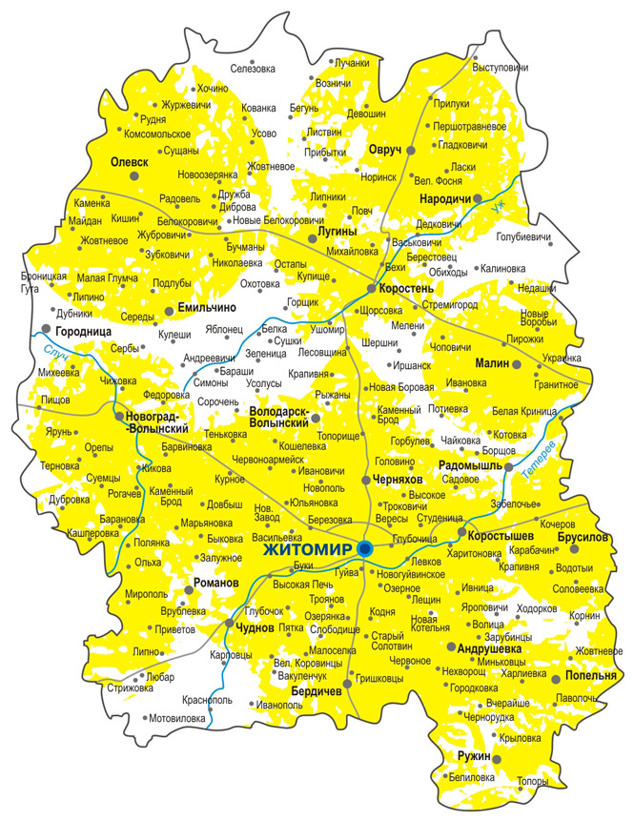


Складається з 23 районів. Має 5 міст обласного значення (Бердичів, Житомир, Коростень, Малин, Новоград-Волинський), 6 міст районного значення (Андрушівка, Баранівка, Коростишів, Овруч, Олевськ, Радомишль), 43 селища міського типу; 1619 сільських населених пунктів.

Slide 4
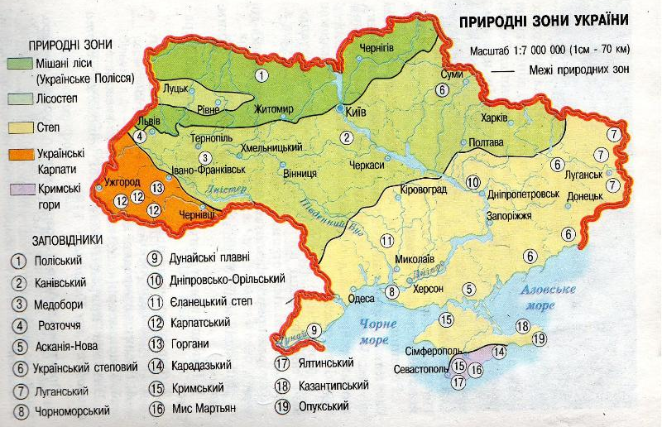
Довжина області із заходу на схід 170 км, із півночі на південь – 230 км. Вона розташована у двох природно-кліматичних зонах, північна її частина — у зоні Полісся, південна — у межах Лісостепу.

Slide 5
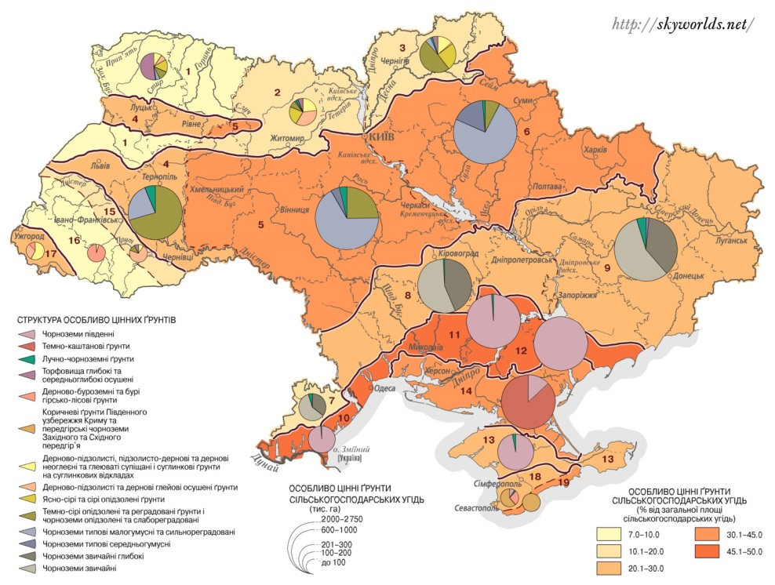
Рельєф
Житомирська область має вигляд хвилястої рівнини із загальним зниженням на північ і північний схід (від 280–220 м до 150 м і менше). Більша частина області (південна і південно-західна) лежить у межах Придніпровської та Волино-Подільської височин. Північно-східну частину займає Поліська низовина. На півночі області знаходиться Словечансько-Овруцький кряж із найвищою точкою 316 м над рівнем моря, крім того на території області є Білокоровицько-Топильнянський та Озерянський кряжі.
Ґрунти: на півночі — дерново-підзолисті; на півдні — чорноземи звичайні. Ліси займають площу 750,2 тис.га (2007)

Slide 6
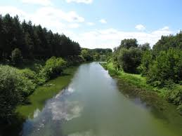
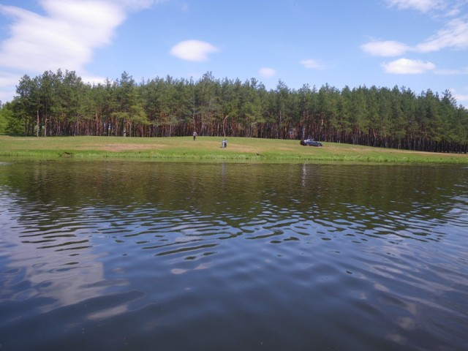
Водоймища
Територією області протікає 221 річка загальною довжиною 5366 км. Всі річки належать до басейну Дніпра. Найбільші за довжиною річки в межах області: Тетерів — 247 км, Случ (притока Горині) — 194 км, Ірпінь — 174 км, Уж — 159 км, Ірша — 136 км. На Житомирщині чимало великих озер. Найбільші з них — Чорне, Озерянське, Дуже, Дідове, Прибиловецьке — розташовані в басейні річки Уборть.

Slide 7
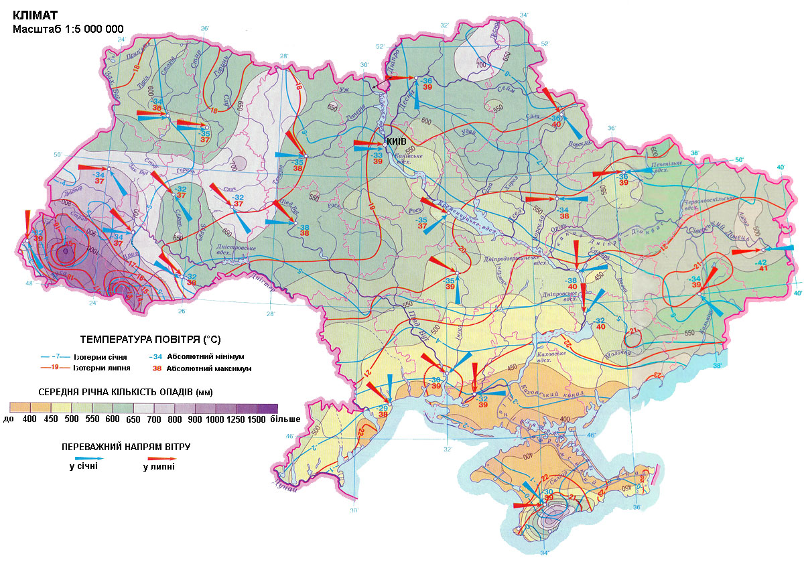
Клімат
Клімат Житомирської області помірно континентальний, з вологим літом та м'якою зимою. Середня температура січня ~ 10 °C, а в липні — близько +20 °C. Річна кількість опадів на півночі ~ 600 мм, а на півдні ~ 570 мм. Вегетаційний період в середньому становить 240 днів. Немало шкоди завдає господарству області таке метеорологічне явище як град (до шести днів за рік), сильні проливні дощі.

Slide 8
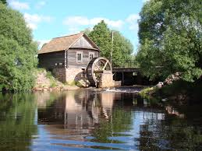
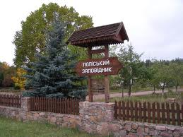
Природно-заповідний фонд
На території області існує понад 100 об'єктів і територій ПЗФ, у тому числі 10 заказників загально-державного значення, 95 заказники місцевого значення, а також близько 100 пам'яток природи, 24 парки-пам'ятки садово-паркового мистецтва та 4 дендропарки.
Центральним об'єктом ПЗФ Житомирщини є Поліський природний заповідник, створений 1968 року на півночі області на території Овруцького району. Площа заповідника сягає майже 20 тис. га.

Slide 9
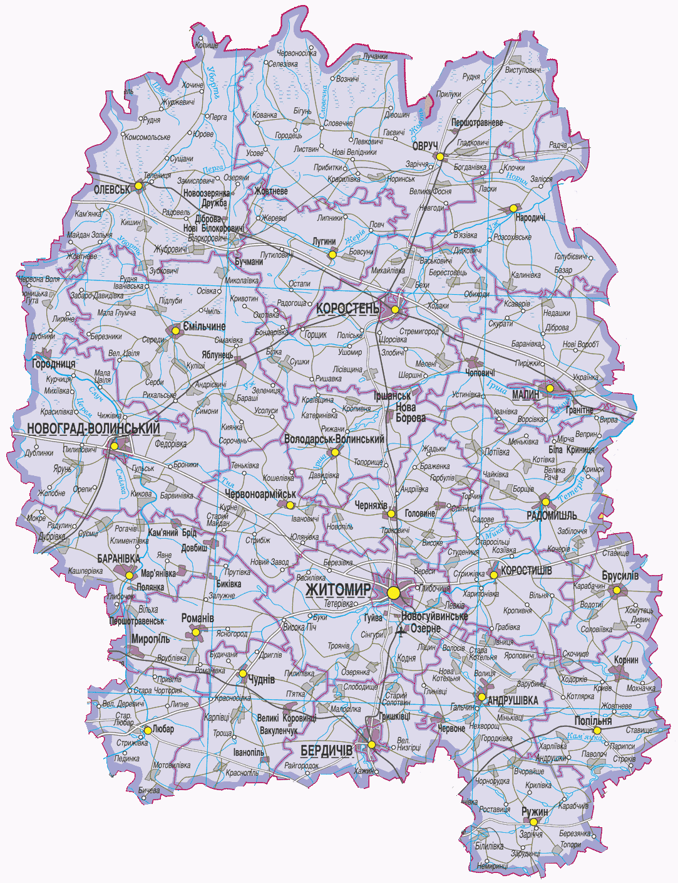
Адміністративно-територіальний устрій
Адміністративний центр області — місто Житомир.
У складі області:
районів — 23;
районів у містах — 2;
населених пунктів — 1668, в тому числі:
міського типу — 55, в тому числі:
міст — 12, в тому числі:
міст обласного значення — 5;
міст районного значення — 7;
селищ міського типу — 43;
сільського типу — 1613, в тому числі:
сіл — 1593;
селищ — 20.
У системі місцевого самоврядування:
районних рад — 23;
районних рад у містах — 2;
міських рад — 12;
селищних рад — 40;
сільських рад — 579.

Slide 10
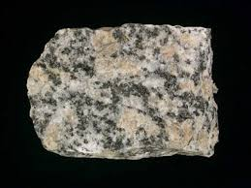
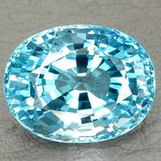
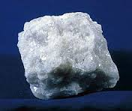
Корисні копалини
Є запаси будівельних пісків, пірофілітових сланців, керамічних глин і ряду інших видів мінеральної будівельної сировини, є великі поклади габро, гранітів, лабрадоритів . Присутні також рідкісноземельні елементи — ванадій, скандій, гафній, торій, які користуються значним попитом на світовому ринку. У межах Іршанського титанорудного району видобувають ільменіт (оксид титану).
Перспективним є родовище мармуру, що має рисунок надзвичайної краси, добре полірується.
В області видобувається кольоровий напівдорогоцінний камінь — берил, топаз, кварц з подальшою його обробкою та виготовленням ювелірних виробів.

Slide 11
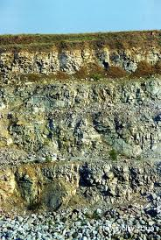
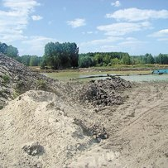
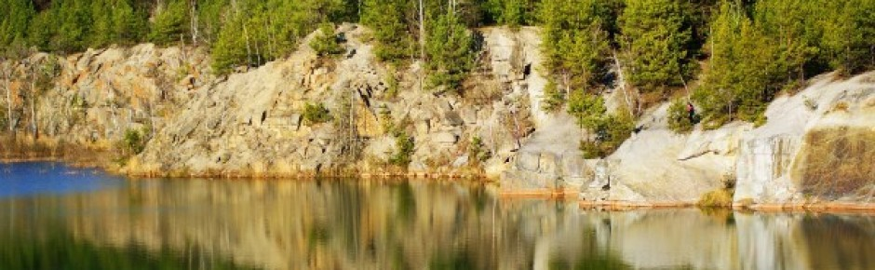
Родовища корисних копалин
Головинське родовище лабрадориту
Ємельянівське родовище граніту
Коростенське родовище граніту
Коростишівське родовище граніту
Лезниківське родовище граніту
Іршанський титанорудний район
Миропільське граніто-гнейсове родовище
Малотокарівське родовище польового шпату
Федорівське титан-апатитове родовище

Slide 12
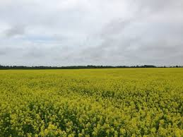
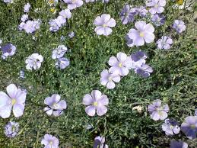
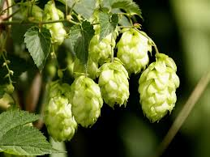
Сільське господарство
У 2013 році у селі Сушки Коростенського району розпочало роботу ТОВ "Добре Поле", яке має власну матеріально-технічну базу та займається вирощуванням сільськогосподарських культур, серед яких: овес, гірчиця, олійна редька, пайза. “Добре Поле” не лише засіває сушківські поля, а й бере активну участь у житті села. Житомирщина – регіон, де значного розвитку набуло хмелярство і льонарство. Тут збирають 75% українського хмелю і 30% льону-довгунця.

Slide 13
Демографія
Чисельність наявного населення станом на 1 січня 2011 року становить 1 млн. 279 тис. осіб (2,8 % від населення України), в тому числі міського населення — 741,2 тис. осіб, сільського — 537,8 тис. осіб. Щільність населення - 47,9 осіб на 1 кв. км.
1700
1500
1300
1100
900
700
500
300
100
-
-
-
-
-
-
-
-
-
1939 1959 1969 1979 1989 2002 2008 2011

Slide 14
Демографія
Національний склад населення Житомирської області станом на 2001 рік
№ Національність Кількість осіб %
1 Українці 1 254 855 90,32 %
2 Росіяни 68 851 4,96 %
3 Поляки 49 046 3,53 %
4 Білоруси 4 925 0,35 %
5 Євреї 2 670 0,19 %
6 Молдавани 1 425 0,07 %
7 Німці 994 0,06 %
8 Чехи 839 0,06 %
9 Вірмени 820 0,06 %
10 Цигани 785 0,29 %
11 Інші 4 084 0,10 %
Разом 1 389 293 100,00 %

Slide 15
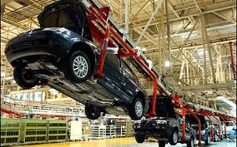
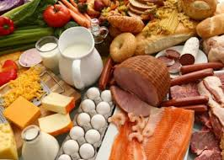
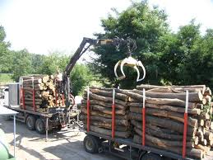
Економіка та промисловість
Позитивна динаміка розвитку промисловості утримується за рахунок високих темпів приросту виробництва у:
машинобудуванні (+22,3 %, за програмою +3 %),
хімічній (+17,8 %, за програмою +5,5 %),
добувній промисловості (+16,9,%, за програмою +10,6 %),
целюлозно-паперовому виробництві (+24,8 %, за програмою +6,5 %),
оброблені деревини та виробництві виробів з неї (+12,1 %, за програмою +6 %),
виробництві неметалевої мінеральної продукції (+10,2 %, за програмою +2,5 %)
та харчовій промисловості (+6,0 %, за програмою +3 %).
Приріст обсягів виробництва у галузі забезпечено за рахунок збільшення випуску круп'яних, кондитерських та ковбасних виробів.
У машинобудуванні зберігаються позитивні тенденції розвитку виробництва за рахунок збільшенням обсягів виготовлення машин та устаткування сільськогосподарського призначення, верстатів з оброблення металів та вузлів для хімічного устаткування.
В хімічній промисловості нарощування обсягів виробництва відбулося за рахунок випуску фарби та лаків на основі полімерів та лікарських препаратів.
Зростання темпів виробництва неметалевих мінеральних виробів забезпечене збільшенням випуску збірних бетонних та залізобетонних виробів для будівництва, лабораторного посуду із скла, ємностей для харчових продуктів та цегли керамічної.
Утримуються позитивні тенденції розвитку добувної промисловості (+16,9 %).Приріст забезпечено за рахунок нарощування обсягів видобування піску, гальки, гравію, щебеню та каменю для будівництва.
Нестабільним виявився цей рік для легкої промисловості. За підсумками 11 місяців обсяги виробництва у галузі зменшились на 1,6 % до торішнього показника. Головною причиною такого становища стало зменшення виробництва лляних тканин, жіночих костюмів та одягу для дітей.

Slide 16

Промисловість у районах і містах
Зростання обсягів промислового виробництва відбулося у 14 районах та усіх містах обласного підпорядкування. Найбільший приріст забезпечено у Житомирському, Ємільчинському, Новоград-Волинському, Овруцькому, Радомишльському, Романівському, Ружинському і Червоноармійському районах, а серед міст — у Коростені, Малині та Новограді-Волинському.

Slide 17
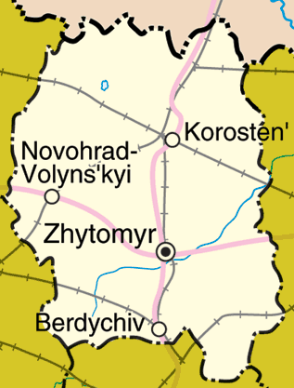
Транспорт
Основні залізничні вузли – Коростень, Житомир, Бердичів, Новоград-Волинський, Овруч. Добре розвинений автомобільний транспорт. Житомир поєднаний авіаційними лініями з великими містами України.

Slide 18
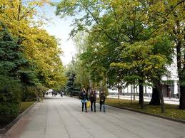
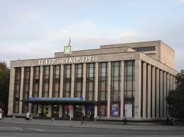
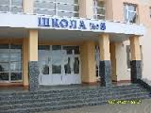
Соціальна інфраструктура
В Житомирській області розвинута соціальна інфраструктура. До послуг населення розгалужена мережа об'єктів роздрібної торгівлі — понад 4 тис., близько 1 тис. підприємств громадського харчування, понад 600 юридичних та 1,5 тис. фізичних осіб-об'єктів служби побуту, 1152 клубних установи, 953 масових бібліотек, 2 театри, філармонія, 32 дитячі музичні, 6 художніх та 3 школи мистецтв, 4 парки культури і відпочинку, 4 державні і 43 музеї на громадських засадах, а також приватний Музей української домашньої ікони (м. Радомишль).
В області працює 25 вищих навчальних закладів, 931 державна та 6 приватних школи, 4 гімназії, 2 ліцеї.

Slide 19
Сусідні області
Гомельська (Білорусь)
Житомирська область
Рівненська
Київська
Хмельницька
Вінницька

Slide 20
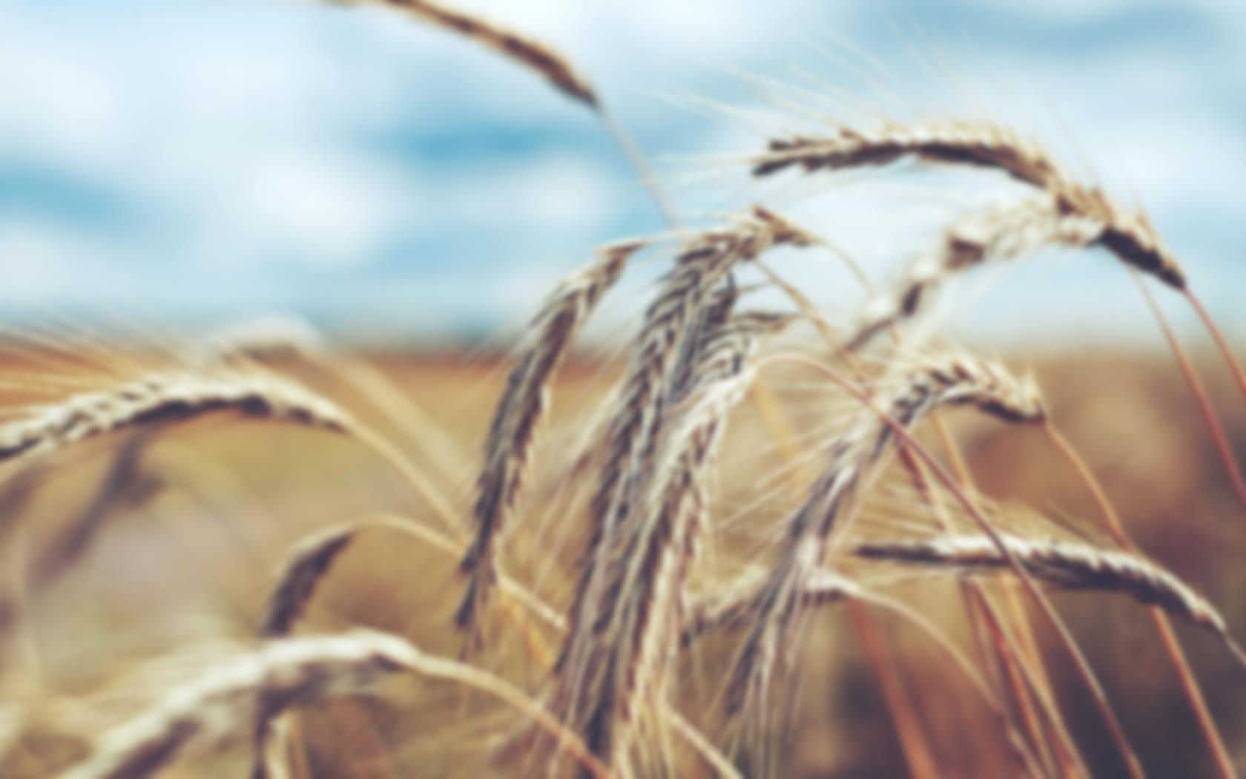
Дякую за увагу

